Slide 1
Surrealisme 1924-1940

Slide 2
Het surrealisme had (net als Dada) een negatief beeld van de bestaande maatschappij, maar wilde een positieve bijdrage leveren.

Slide 3
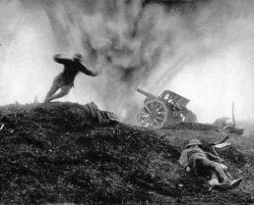
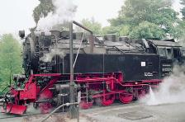
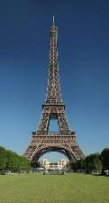
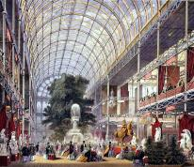
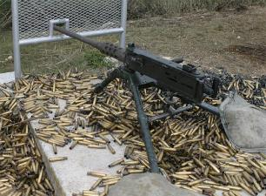
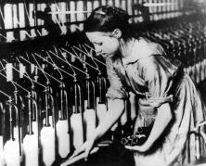
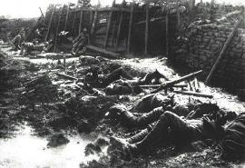
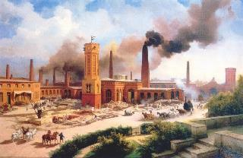
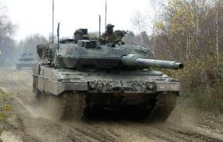
Tijd

Slide 4
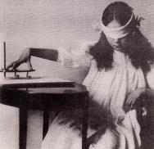
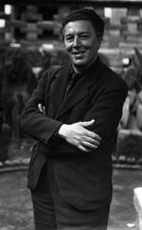
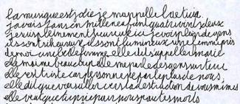
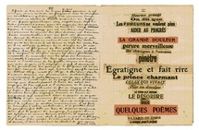
Surrealisme
‘ Automatisch schrijven’
Hij stelde dat de levenshouding van de surrealist gericht moet zijn op het omverwerpen van de bestaande orde, want de burgermaatschappij had geleid tot de waanzin van oorlog en beperkte mensen in hun vrijheid van denken en handelen.
Surrealistisch Manifest
1924
André Breton
Dichter en theoreticus,
grondlegger
Notes:
De visuele verbeeldingskracht moest worden losgemaakt van het verstand en de logica, waardoor het onderbewustzijn suggestieve voorstellingen kan scheppen. Spontane uitingen zonder tussenkomst van het verstand, het ‘psychisch automatisme’, is zowel in de surrealistische literatuur als in de beeldende kunst een belangrijk middel om uitdrukking te kunnen geven aan dat wat zich afspeelt in het onderbewustzijn.

Slide 5
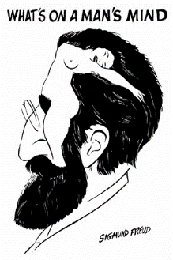
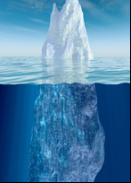
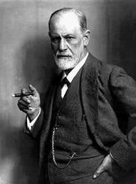
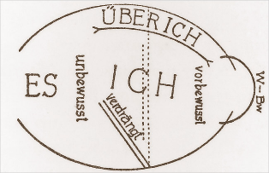
Belangrijke inspirator
Sigmund Freud
onderbewuste
psychoanalyse
Freudiaanse verspreking
https://schooltv.nl/video/wie-was-freud-psychoanalyticus-en-invloedrijk-denker/#q=freud
Notes:
Freud verklaarde dat het denken, voelen en handelen van de mens grotendeels bepaald wordt door het onderbewuste. Tijdens de slaap zouden onderdrukte gevoelens en verdrongen ervaringen zichzelf prijsgeven in de vorm van dromen. Zo komt de innerlijke waarheid van iedere individuele mens naar boven. De kunstenaars van het surrealisme probeerden het bestaan van het onderbewuste zichtbaar te maken door de droomwereld te verbeelden. Zij droegen de vermeende innerlijke waarheid van Freud hoog in het vaandel.

Slide 6
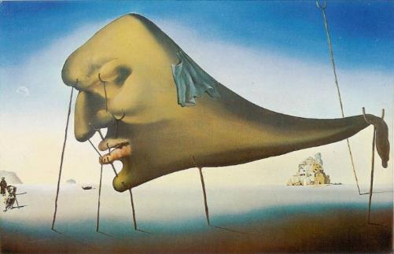
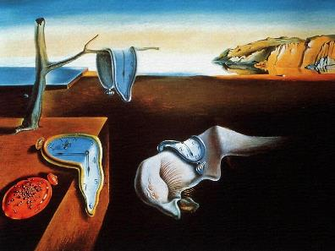
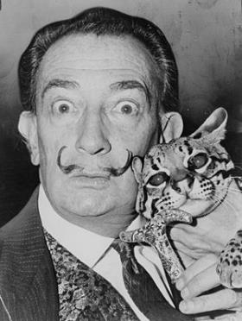
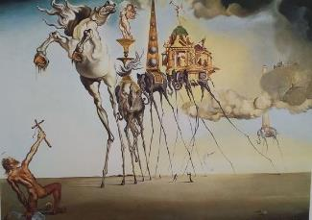
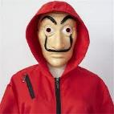
Salvador Dali
De volharding der herinnering, Salvador Dalí, 1931, Olieverfschilderij,
24 × 33 cm, Museum of Modern Art, New York
Salvador Dalí, De droom, 1937, olieverf op doek, 50 x 77 cm. Edward F.W. James Collectie, Sussex
The Temptation of St. Anthony, Salvador Dalí, 1946, Royal Museum of Fine Arts of Belgium, Brussels

Slide 7
Opvallend in dit werk zijn de laden met knoppen van wit bont op het lichaam van Venus. Door deze te openen kan de verdrongen seksualiteit naar buiten, een verwijzing naar de psychoanalyse van Freud.
Milo met laden
(1936/1964)
van Dalí
https://schooltv.nl/video/het-klokhuis-dali/#q=dali

Slide 8
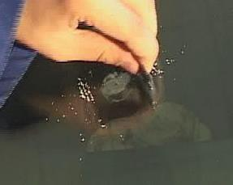
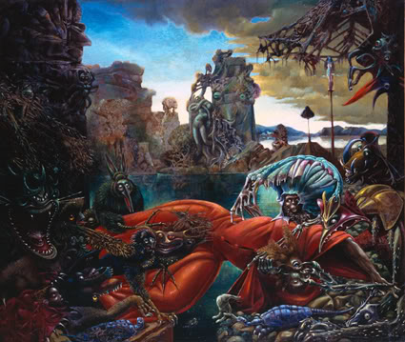
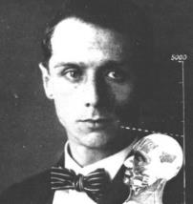
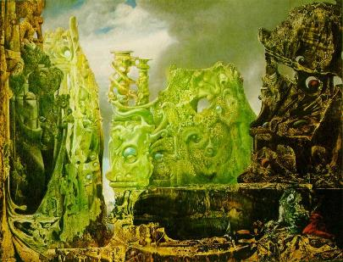
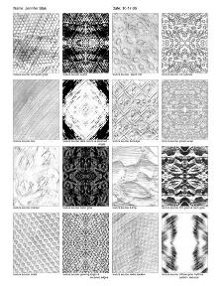
Max Ernst
grattage
frottage
Notes:
Grattage is een techniek uit de beeldende kunst. Het schildersdoek wordt beschilderd met een of meerdere lagen verf, waarna het op een object wordt gelegd met een duidelijke structuur. Door over het doek te strijken (aan de achterzijde) verschijnt de structuur in de verf.
Frottage (afgeleid van het Franse werkwoord frotter "wrijven") is een techniek die erin bestaat de beelddrager op een bepaalde ondergrond te plaatsen en er vervolgens met bijvoorbeeld potlood of waskrijt over te wrijven, waardoor men door de textuur, of onregelmatigheid van het oppervlak (bijvoorbeeld tegen een boomstam) een bepaald effect creëert.

Slide 9
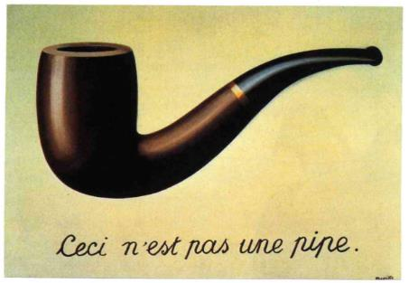
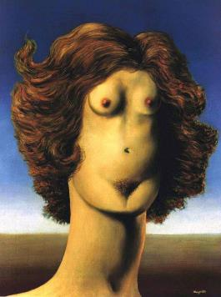
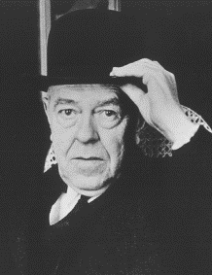
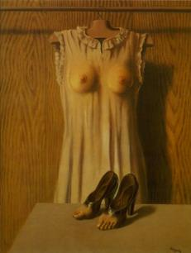
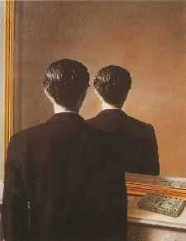
Magritte
René Magritte, Het verraad van de schilderijen (of: Ceci n’est pas une pipe), 1928/29, olieverf op doek, 62 c 81 cm, County Museum, Los Angeles
René Magritte, La reproduction interdite, 1937, olieverf op doek, 79 x 66 cm, Museum Boijmans Van Beuningen, Rotterdam

Slide 10
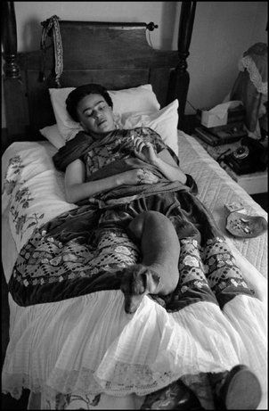
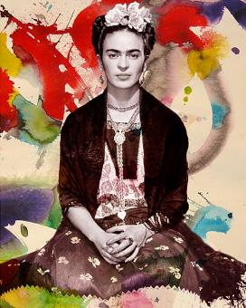
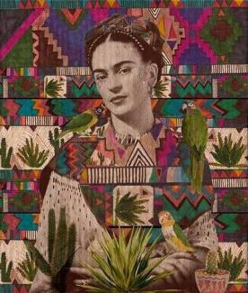
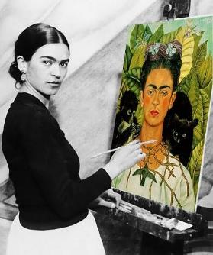
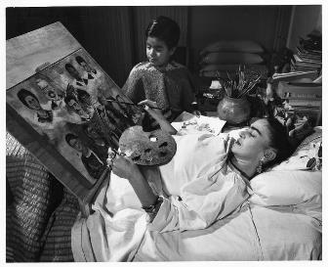
Frida Kahlo

Slide 12
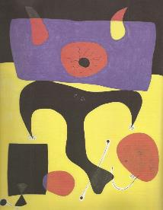
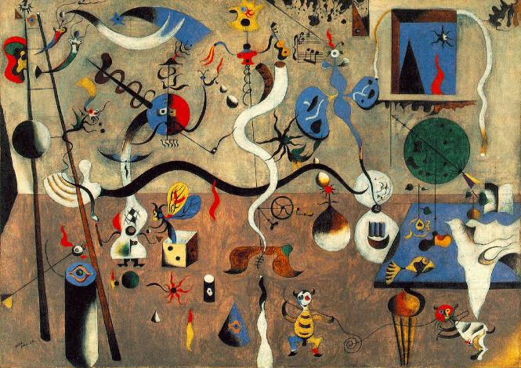
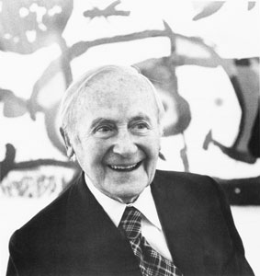
Joan Miró, Zittende vrouw I, 1938, olieverf op doek
Joan Miro
“ Terwijl ik schilder, begint het werk zich onder mijn penseel te manifesteren of op te doemen. De vorm wordt een teken voor een vrouw of een vogel tijdens het schilderen”

Slide 13
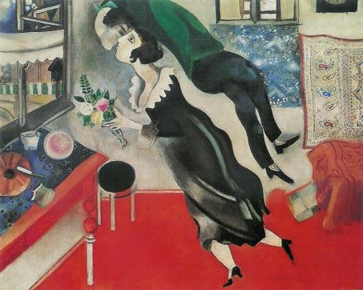
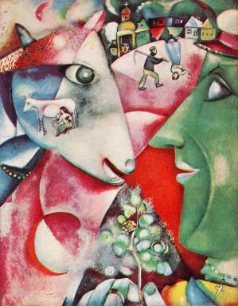
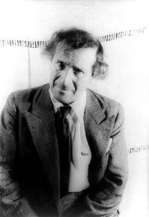
Marc Chagall
“Ik en het dorp” Olieverf, 1911 192cm × 151 cm
Marc Chagall, Verjaardag, 1923, olieverf op doek, 81 x 100 cm, privécollectie
Sprookjesachtig
Indringende persoonlijke herinneringen

Slide 14
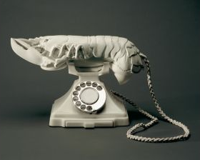
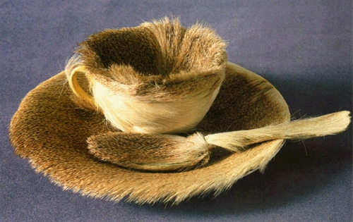
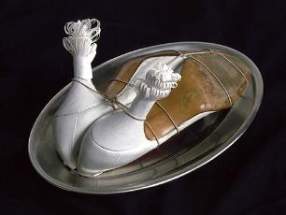
Meret Oppenheim
Object
1936
Functievervreemding
Verandering textuur
Verandering functie

Slide 15
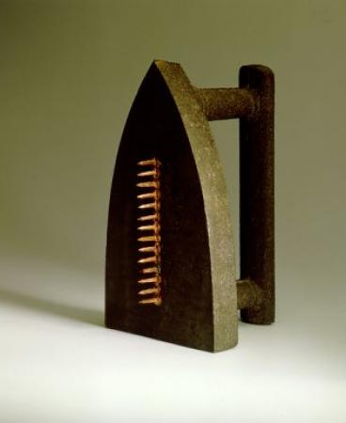
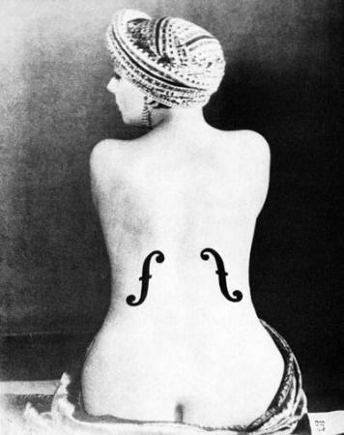
Man Ray (Emmanuel Rudnitsky)
Het geschenk
1921
Ready made
Man Ray (Emmanuel Rudnitsky)
Viool Ingres
1924

Slide 17
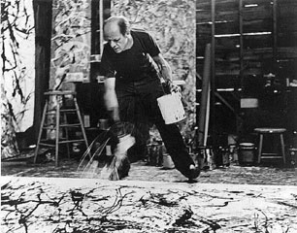
Het surrealisme begint als Europese kunststroming. Vanwege het uitbreken van de Tweede Wereldoorlog emigreren veel kunstenaars naar de Verenigde Staten, zodat het surrealisme zich ook daar verspreidt.
Het blijkt een inspiratiebron voor Jackson Pollock en andere kunstenaars van het Amerikaanse abstract expressionisme.

Slide 18
Kenmerken Surrealisme
Voorstelling:
a b s t r a c t s u r r e a l i s m e automatisme (maar vaak herkenbare vormen)
f i g u r a t i e f s u r r e a l i s m e : droomwerelden
associatieve, onlogische combinaties
Vormgeving:
Vaak klassieke, zeer precieze schildertechnieken
Compositie: werken vanuit toevalligheden
Lichtinval is onwerkelijk evenals ruimten en sfeer.
Middelen: fotografie, film, gevonden voorwerpen, beeldhouwwerk en schilderkunst.

Slide 19
Magisch Realisme
1920-1950

Slide 20
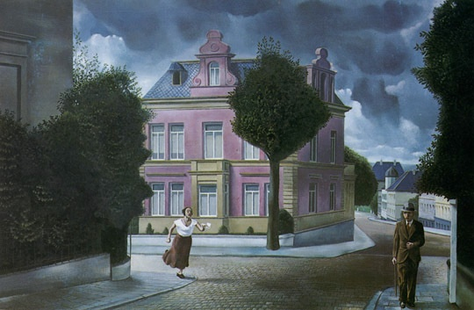
Magisch-realisme
technische perfectie
dreiging
figuratief
inspiratie oude meesters
Carel Willink
‘Simon de pilaarheilige’
Olie op doek
1939
57 *75cm

Slide 21
Het magisch realisme doet denken aan het surrealisme.
> De sfeer in het werk is vaak vervreemdend, terwijl in eerste instantie alle elementen lijken te kloppen. Het doet denken aan een droomwereld, maar mensen en omgeving zijn niet vervormd of fantastisch. Waar zit het hem dan in?
Het magisch realisme kende zijn hoogtepunt in de jaren '30 van de twintigste eeuw. In die tijd ging het niet goed met Nederland. Er was sprake van grote armoede, werkeloosheid en in buurland Duitsland probeerde Hitler een voet tussen de politieke deur te krijgen. Een volgende oorlog zou niet ver weg zijn.
Kunstenaars als Carel Willink, Dik Ket, Pyke Koch en Raoul Hynckes laten de sfeer van deze tijd duidelijk naar voren komen in hun werk. De kunstenaars maken een bijna fotografische weergave van taferelen die een geheimzinnig aandoende sfeer oproepen. Die bijna magische sfeer wordt versterkt door het gebruik van vreemd perspectief, een spel van licht en kleur en de technisch perfecte afwerking.
Het onderwerp verwijst vaak naar dood, dreiging en verval. De werken doen heel realistisch aan, maar zijn pure fantasie.

Slide 22
Notes:
Ongeluksbericht
Op de afbeelding zien we een werk van Carel Willing ‘Jobstijding’ (1932). Jobstijding betekent zoveel als ‘Ongeluksbericht’. We zien een vrouw met een brief in haar hand aankomen hollen. Ze steekt de brief al naar voren, gericht op de man aan de overkant van de straat. Hij weet nog van niets. Hij is netjes gekleed en loopt beheerst. Zijn jas houdt hij met zijn hand dicht. Waarschijnlijk waait het. De lucht is donker en dreigend. Het lijkt te gaan stormen. Niet alleen letterlijk. De inhoud van het bericht zorgt waarschijnlijk ook voor storm. De man en vrouw lijken nietig in het geheel van huis, straten, bomen en zware lucht. Opvallend is het huis. Het is roze. Willink heeft het belicht en het roze vormt een contrast met bijvoorbeeld de silhouetten van de bomen. Is het huis belangrijk? Komt de vrouw daar vandaan? Het roept veel vragen op. Willinks werk lijkt een verhaal te vertellen en op te roepen. De sfeer is beklemmend. Hij gebruikt het natuurverschijnsel dreigend weer om een gemoedstoestand weer te geven en op te roepen bij de kijker. Dichter Gerrit Achterberg voelde het ook en hij schreef een gedicht over dit schilderij. Hij verwoordt hierin de angst en het gevoel van dreiging dat het bij hem oproept.

Slide 23
Chiorgio de Chirico
Giorgio de Chirico, Piazza d'Italia.
Giorgio de Chirico – The Enigma of a Day

Slide 24
Kenmerken Magisch-realisme
vervreemde sfeer
realistisch geschilderd
dreiging, beklemming, ongrijpbare naturalistische figuratie
mysterieuze inhoudelijke suggesties…

Slide 25
Nieuwe Zakelijkheid 1919-1930

Slide 27
Nieuwe zakelijkheid
Gebeurtenissen:
(1929) Beurskrach van Wallstreet
(1933) Hitler aan de macht
(1939-1945) Tweede Wereldoorlog
Neue Sachlichkeit 1919 - 1930 in Duitsland
stroming ervoor: Duits expressionisme
Deze 'nieuwe zakelijkheid' vormt een stijlvariant binnen het Duitse expressionisme van de jaren twintig, waarin het cynisme dat na de Eerste Wereldoorlog in Duitsland heerste een weerspiegeling vond.
De bij de groep aangesloten schilders, onder wie Dix en Grosz, legden over het algemeen - meer dan de andere expressionisten, die zich vooral met persoonlijke en emotionele thema's bezighielden - de nadruk op maatschappijkritiek en politiek engagement.
De werken worden in een realistische , harde stijl geschilderd, de politieke lading is overduidelijk aanwezig.
Omdat deze kunstenaars door hadden wat er te gebeuren stond in Duitsland was hun kunst zeer anti- Hitler. Toen hij aan de macht kwam moesten ze dan ook uitwijken naar het buitenland.
Bijna elk belangrijk museum in Duitsland voor Moderne Kunst heeft wel een van deze kunstenaars in haar collectie.

Slide 28
Otto Dix
Etenstijd in de loopgraven
1924
Ets

Slide 29
Otto Dix, Aan de schoonheid, 1922
Otto Dix, Orrlogskreupelen, 1920
Notes:
Dix meldde zich bij het uitbreken van de Eerste Wereldoorlog in augustus 1914 als vrijwilliger bij het Duitse leger, maar na 1918 heeft hij in een aantal monumentale werken zijn afschuw van de oorlog en de gevolgen daarvan onverbiddelijk getoond. In de jaren '20 groeide zijn aversie tegen de heersende clichés uit tot een sarcasme waarmee hij de burgerij op de kast joeg. Hij wilde in zijn werken de wantoestanden in de samenleving aan de kaak stellen en het lelijke tonen, dat de nette burgers liever niet zagen. Tal van thema's waren aan de eigentijdse maatschappelijke situatie ontleend, zoals te zien in schilderijen als Kriegskrüpel (1920) waarin Dix een stoet toonde van zwaar geschonden veteranen die allesbehalve een parade heroïsche van Duitse soldaten vormde.

Slide 30
George Grosz,
Christus met gasmasker
1920
George Grosz
Daum huwt haar pedante minnaar George....
1920
Waterverftekening met collage

Slide 31
Charley Toorop (1891-1955), Zelfportret met drie kinderen, 1929, olieverf op doek, 101 x 81 cm, Groninger Museum
Charley Toorop, La patronne et sa fille, 1922, olieverf op doek, 91 x 78, Kröller-Müller Museum, Otterlo
De Nederlandse Charley Toorop schildert met krachtige penseelstreken. Door deze stijl wordt haar werk ook wel gerekend tot de ‘nieuwe zakelijkheid’. Vanwege de magische sfeer, die haar doeken karakteriseren wordt ze daarnaast ook wel beschouwd als magisch realist.

